Slide 1
Hangok és képek digitalizálása

Slide 2
A tétel címe- Hang és kép digitalizálás
Ismertesse a hangok digitalizálását! Térjen ki arra, miként befolyásolja a digitalizálása a hang minőségét! Definiálja a következő fogalmakat állóképek esetén: felbontás,színmélység! Mutassa be az RGB és a CMYK színkódolást, mondjon példát alkalmazásukra! Milyen elterjedtebb fájlformátumokat ismer képek tárolására?

Slide 3
Az analóg és a digitális jel
A számítógépek digitális adatokat kezelnek→ meghatározott értékeket vehetnek fel a jelek (kettes számrendszerben tárolja az adatokat)
Az analóg jelek tetszőleges értéket felvehetnek→ át kell alakítani őket digitális jelekké!
A hangok és a képek analóg jelekből állnak→ a számítógépes felhasználáshoz digitalizálni kell őket!

Slide 4
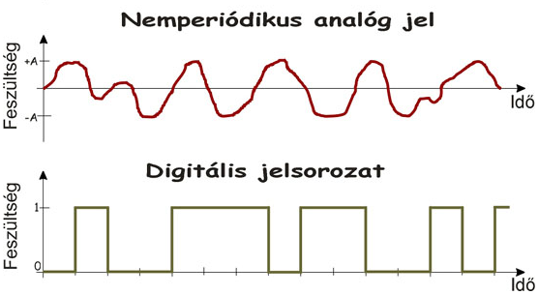
Az analóg és digitális jel közötti különbség

Slide 5
A hang digitalizálása
A hang digitalizálása két lépésből áll, és általában tömörítés is kapcsolódik hozzá
Mintavételezés: megfelelő időközönként tároljuk a hang értékét. A mintavételezés frekvenciája: 11, 22 vagy 44 KHZ általában
Kvantálás: a mért legnagyobb és legkisebb érték közötti tartományt szintekre osztjuk, és a legközelebbi szinteket rendeljük az adott ponthoz (időpillanathoz).Általában 16 bites, vagyis 65 536 szint van.
Tömörítés: általában nagy adatmennyiséggel írható le a hang, ezért szükséges a tömörítés.
Hangoknál általában veszteséges tömörítést alkalmaznak, vagyis a tömörítő eljárásokkal információ veszik el (csökken a hang minősége)

Slide 6
A digitalizált hang minősége
A digitalizált hang nem tartalmaz zajt, így jobb minőséget eredményez.
Ugyanakkor a mintavételezésnél információ vesztés történik, ez jó esetben nem hallható
A mintavételezés frekvenciája (gyakorisága) alapvetően meghatározza a digitális hang minőségét
Minél sűrűbben veszünk mintát (minél nagyobb a frekvencia) annál jobb a minőség, de annál több adatot kell tárolnunk
A másik tényező ami minőséget meghatározza, hogy hány biten tároljuk hangot ( hányféle értéket tudunk tárolni)

Slide 7
A hang digitalizálása

Slide 8
Számítógépes hangformátumok
MP3: nagyon gyakori tömörített fájlformátum
WAV: nagy méretű, tömörítetlen fájlok
CDA: a zenei CD-k formátuma
MIDI: zenei művek szerkezetére, tárolásra→ dalszerző programok használják
RA: streaming formátum, nem szükséges letölteni, műsorszórásra alkalmas

Slide 9
A digitális képtárolás módjai
A számítógép digitális adatok (kettes számrendszer) formájában tárolja a képeket.
Kétféle tárolási mód a jellemező: 1.Rasztergrafika:
a kép pontokból áll, azokhoz rendel aszámítógép színinformációt.
2. vektorgrafika
A grafikát matematika görbékkel írja le.

Slide 10
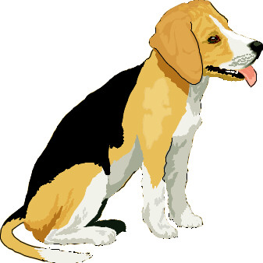
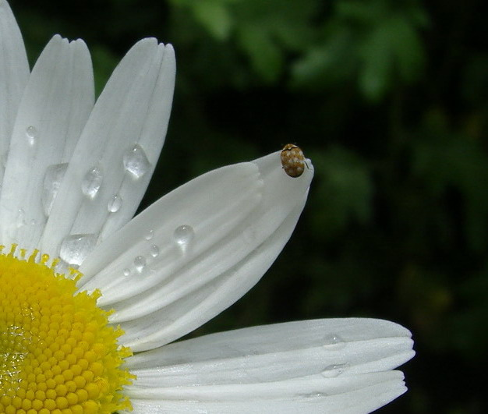
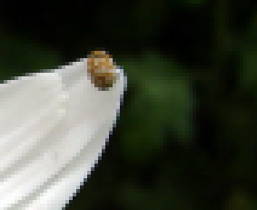
Vektor és pixelgrafika
Vektorgrafikus kép
Pixelgrafikus kép

Slide 11
Kép digitalizálása
Az analóg kép pl. a papíralapú kép (vagy a valóság, amit a szemünk közvetít)
Papír alapú kép digitalizálása lapolvasóval (szkennerrel) történik→ pixelgrafika készül!
Két lépésből áll:
Mintavételezés: képpontokra bontjuk képet ( a felbontást határozzuk meg)
Kvantálás: szín értéket rendelünk a ponthoz ( minél nagyobb számmal írjuk le, annál többféle színt tudunk megkülönböztetni- ez a színmélység)

Slide 12
A raszter grafika (pixelgrafika)
Minden egyes képpontot (pixel) külön írunk le.
Jellemző adat: a képfelbontás és a színmélység
Képfelbontás: hány képpontból áll a kép
Színmélység: hány biten ábrázoljuk a pont színét (minél nagyobb, annál többféle szín)
Minél nagyobb a felbontás és a színmélység, annál nagyobb a kép mérete!
A nyomtatók általában dpi-ben mérik a felbontást (dot per inch)

Slide 13
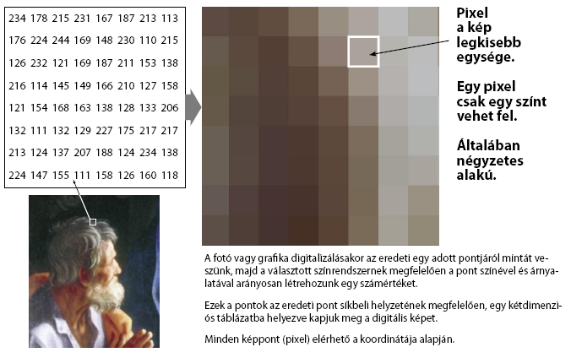
Digitalizálás-rasztregrafika

Slide 14
A digitális kép létrehozása
Digitális fényképezőgéppel
Grafikai programmal
Szkenneléssel
Egyéb digitalizáló eszközzel

Slide 15
Felbontás
Ha egy kép 300 DPI-s, akkor 1 inch hosszon 300 képpontból áll!
1 inch=2,54 cm
? pont
DPI (pont per Inch)

Slide 16
A felbontás
Minél nagyobb a felbontás, annál nagyobb a kép mérete!
A felbontás 2x-es növelésével a kép mérete a négyzetesen nő!
A nagy felbontású képek csak normál felbontásban látszanak a képernyőn! Ennek feldolgozása időt vesz igénybe. Következmény: lassú megjelenés.
Képernyőképek esetében a 72 DPI-s felbontást használjuk a méret és a megjelenési idő miatt.
Nagyfelbontású képeket nyomdai alkalmazásra, archiválásra, vagy egyéb speciális feladatokhoz használunk.

Slide 17
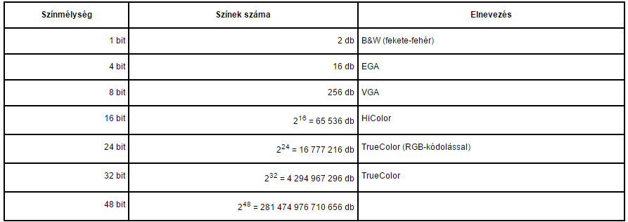
A színmélység
1 biten kétféle szín ábrázolható (bittérkép)
Általában 24 bit színmélység jellemző (3x8 bit)

Slide 18
A vektorgrafika jellemzői
A megjelenített kép elemeit a szám.gép matematikailag leírható vonalakra görbékre bontja, majd ezek egyenleteit tárolja
a programok így felületeket színeznek
az árnyalatokat nehézkesen kezeli
nagyításkor a felbontás nem romlik, mivel csak a csomópontok koordinátái változnak,maga a képet leíró függvény nem
betűtípusok is ilyenek (TrueType)

Slide 19
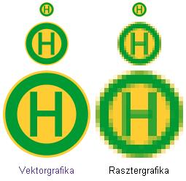
Vektorgrafika és rasztergrafika közötti különbség nagyításkor

Slide 20
Vektor- és pixelgrafika átalakítása
Vektorgrafikus képet le lehet menteni pixelgrafikus formátumban (Inkscape, Corel Draw)
Pixelgrafikus képből csak körülményesen lehet előállítani vektorgrafikus képet ( körbe kell rajzolni kézzel az alakzatokat)

Slide 21
Színképzési modellek
A számítógép a képernyőn vagy nyomtatón megjelenő színeket is digitálisan tárolja
Összetevőkből állítja elő színeket
Két nagy színrendszer a jellemző:
RGB- színrendszer
CMYK- színrendszer

Slide 22
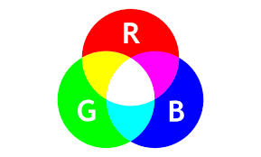
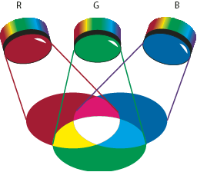
Az RGB-színrendszer
Additív(öszeadó) színkeverés
Képernyőn, kijelzőkön használjuk→ különböző fények keveredése
A vörös, zöld kék színek arányával adjuk meg a színt
Mindhárom érték 0..255 közötti érték lehet→ 3x8 bit
A három szín eredője a fehér szín

Slide 23
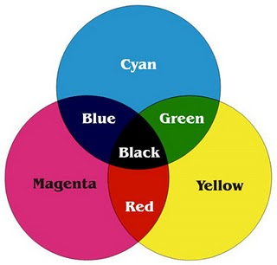
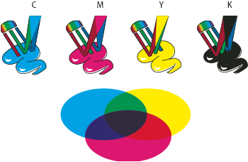
A CMYK-színrendszer
Szubsztraktív (kivonó)színkeverés
Nyomtatásban használjuk
Cián, magenta, sárga színekből keverjük ki a színt.
A feketét plusz színként adjuk hozzá.
4x8 =32 biten tárolja színt

Slide 24
Képformátumok
Tömörítés nélkül
BMP: a Windows alapformátuma, csak RGB színtér. Böngészők nem mindig ismerik fel.
RAW: nyers képformátum, profi fényképezőgépek használják. Nehezen feldolgozható
Veszteségmentes tömörítés
TIFF: a szkennerek használják leginkább, és a profi nyomdászatban
PNG: hálózatos környezetre fejlesztett, a CMYK színrendszert is kezeli
GIF: animációk tárolására is alkalmas, 256 szín maximum, RGB színtér
Veszteséges tömörítés
JPG, JPEG: fotóknál jó, vonalas rajzoknál nem megfelelő minőség. Legnépszerűbb formátum a digitális fotóknál

